Slide 1

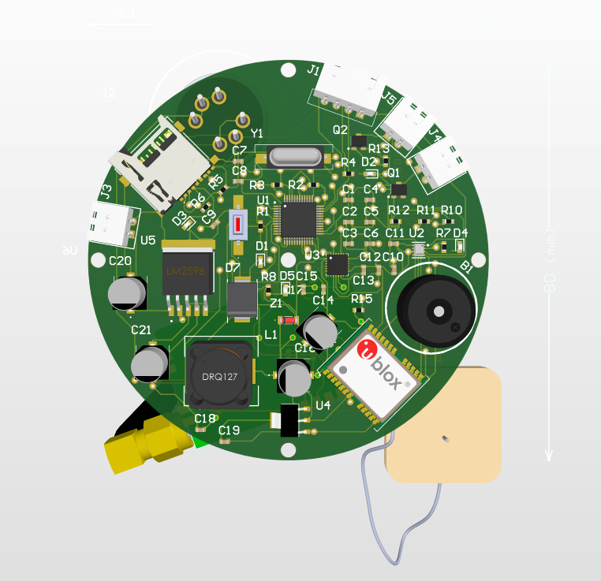
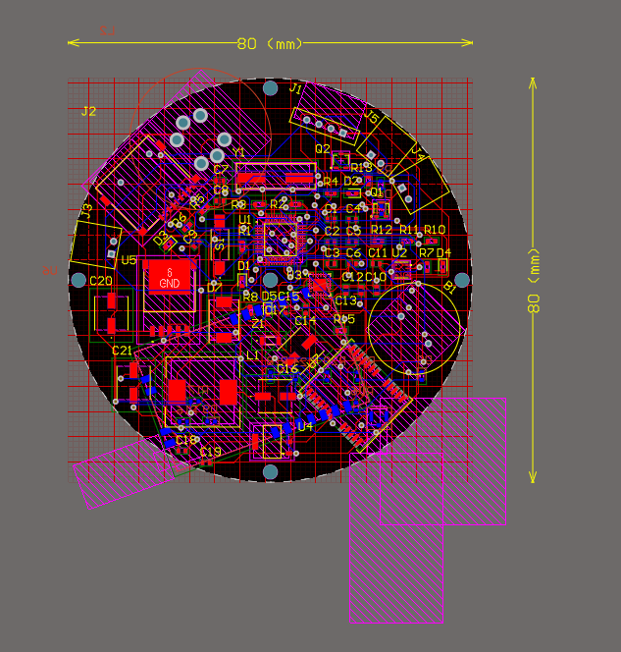
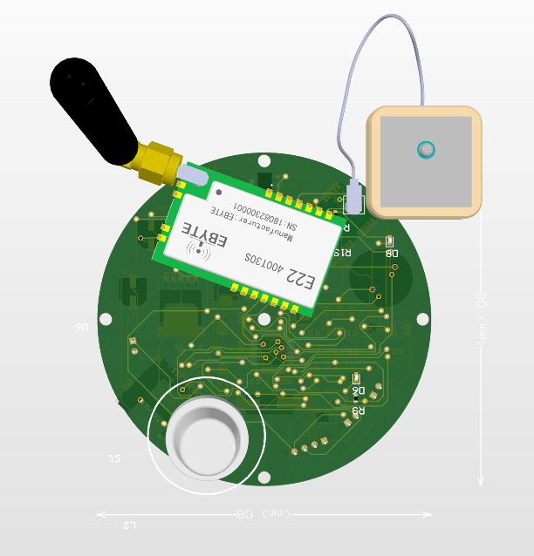
Görev Yükü
Takım Logosu

Slide 2
Görev Yükü
Takım Logosu
Görev Yükümüz ’de MCU olarak ARM işletim tabanlı STM32F103C8T6’yı kullandık, kartımızda iki adet regülatör bölümümüz bulunmakta, ilk regülatör LM2596 11.1V’u 5V’a düşüren bir regülatör, ikinci regülatör AMS11117 5V’u 3.3V’a düşüren regülatördür. Sıcaklık, nem ve basıncı kartta bulunan Bosch üretimi BME280 ile gerçekleştirmekteyiz basınç verisi kurtarma algoritmamızın parametrelerinden biridir. Bir diğer parametremiz eksen verisidir, eksen verisini kartımızda bulunan 6 eksenli MPU6050’den almaktayız. Roketimiz görevini icra ettikten sonra roketimizin konumunu uzun mesafeden, kartımızda kullandığımız GPS NEO 6MV2’ile sağlamakla, kısa mesafeden ise sonar sistemimizle sağlamaktayız. Bütün bu telemetreyi ise Ebyte firmasının E22-900T30S serisi olan Lora ile gerçekleştirilecektir.
Görev Yükümüz roketten karbondioksit tüpü sistemi ile ayrılmaktadır. Kartımızda bulunan open drain devresi sayesinde, karbondioksit tüpleri ateşlenmektedir. Kartımızda iki adet 16gr karbondioksit tüpü kullanmaktayız. Bunun yarattığı basınç 140psi ve yaklaşık olarak 965266.02104 Pascal yapıyor. Bu basınç, bizim rokete tasarladığımız gizli menteşeli kapıyı açarak, görev yükünü dışarı çıkartıyor.
Görev Yükümüz roket tepe noktasına ulaştığında, ayrılmasını; karbondioksit tüplerinin basınç ile menteşeli kapağın açtığı yoldan sağlayacaktır. Görev Yükü roketten çıkış yaptıktan sonra GPS ile yer istasyonuna veri paketi göndererek bize yerini bildirecektir. Aynı zamanda sonar sistemimiz ile görev yüküne yaklaştığımızda yerini bulmamız daha da kolaylaşacaktır.
Faydalı yükümüz Lipo pil ve kart dahil toplam 125gr + 75gr = 200gr’dır.

